Slide 1


Relatório geral
ASSOJABA TUPINAMBA UMBEUMBESAWA
o manto tupinambá conta e canta a história
Exposição | Sesc São José do Rio Preto
20 DE FEVEREIRO A
3 DE AGOSTO DE 2025

Slide 2


02/16
Destaques
30.258
4.703
1.593
presenças em toda
programação
pessoas atendidas em
visitas mediadas
presenças em ações de programação integrada

Slide 3

03/16
90
presenças
formação de professores em parceria com a Diretoria Regional de Ensino
3.500
alunos
impactados indiretamente
presenças
23.962 presenças
EXPOSIÇÃO
1 ação
201 dias de visitação

Slide 4


4.703
presenças
VISITAS MEDIADAS
236 ações
Equipe | 01 Facilitadores II - Supervisores 03 Facilitadores I – Educadores Formados 03 Estagiários 02 Auxiliares de Atendimento
Formação | Presencial – 10 dias – 60h
Equipe Educativa

Slide 5
Visitas mediadas ao longo da exposição
05/16

Slide 6
ações integradas da exposição ao longo dos meses
06/16

Slide 7
 | presenças | ações
Oficinas | 317 | 14
Palestra | 79 | 1
Vivência | 831 | 7
Mediação | 60 | 1
Roda de conversa | 44 | 1
Apresentação | 231 | 4
Exibição | 31 | 4
1.593
presenças em ações integradas à exposição

Slide 8
08/16
Cajobi
Catanduva
Cedral
Guapiaçu
Ibirá
Jales
Mirassol
Mirassolândia
Monte Aprazível
Penápolis
Potirendaba
Tanabi
Uchôa
Urupês
Votuporanga
15 cidades
abrangência da visitação de grupos para além de Rio Preto

Slide 9
09/16
11 instituições
destaques entre as instituições recebidas
APAE
ARPROM - Associação Riopretense de Promoção do Menor
CAPS
Centro de Atendimento Educacional Especializado e Convivência - CAEEC
CRAS
Fundação Casa
Instituto Alarme
Instituto Riopretense dos Cegos Trabalhadores
Secretaria Municipal de Assistência Social
UNESP

Slide 10
10/16
Parcerias e relacionamentos estabelecidos a partir da exposição
Aldeia Icatu localizada no município de Braúna e habitada pelos povos Kaingang, Terena e Guarani Nhandewa
Secretaria Municipal de Educação
Oferecimento de ônibus para visitação de escolares
Unesp Rio Preto
Ampliação da visitação de turmas na exposição
Senac Rio Preto
Ampliação da visitação de turmas na exposição
Projeto Guri
Atendimento de 180 crianças do programa

Slide 11
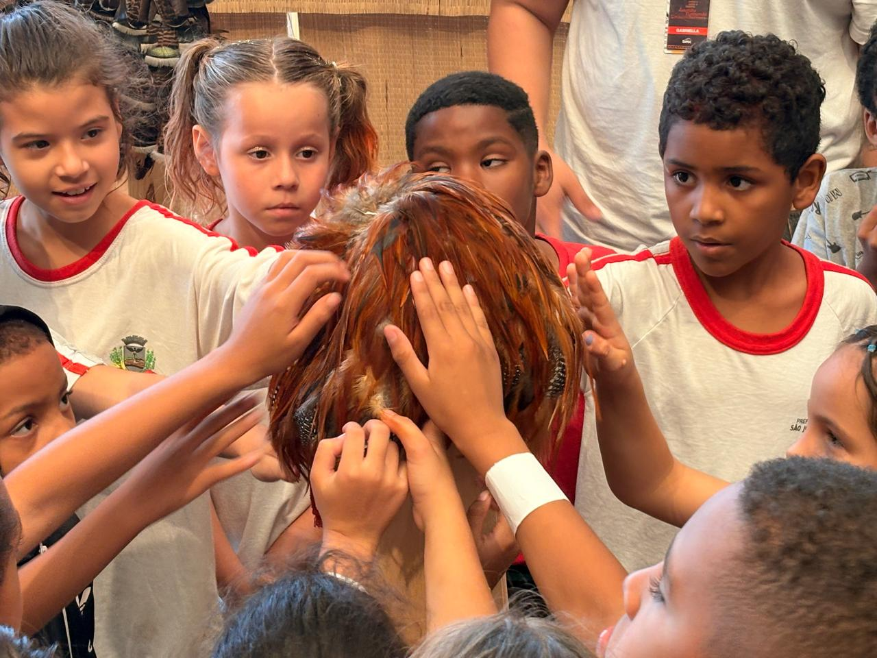
11/16
Registros
legenda: descritivo da foto + nome do fotógrafo

Slide 12
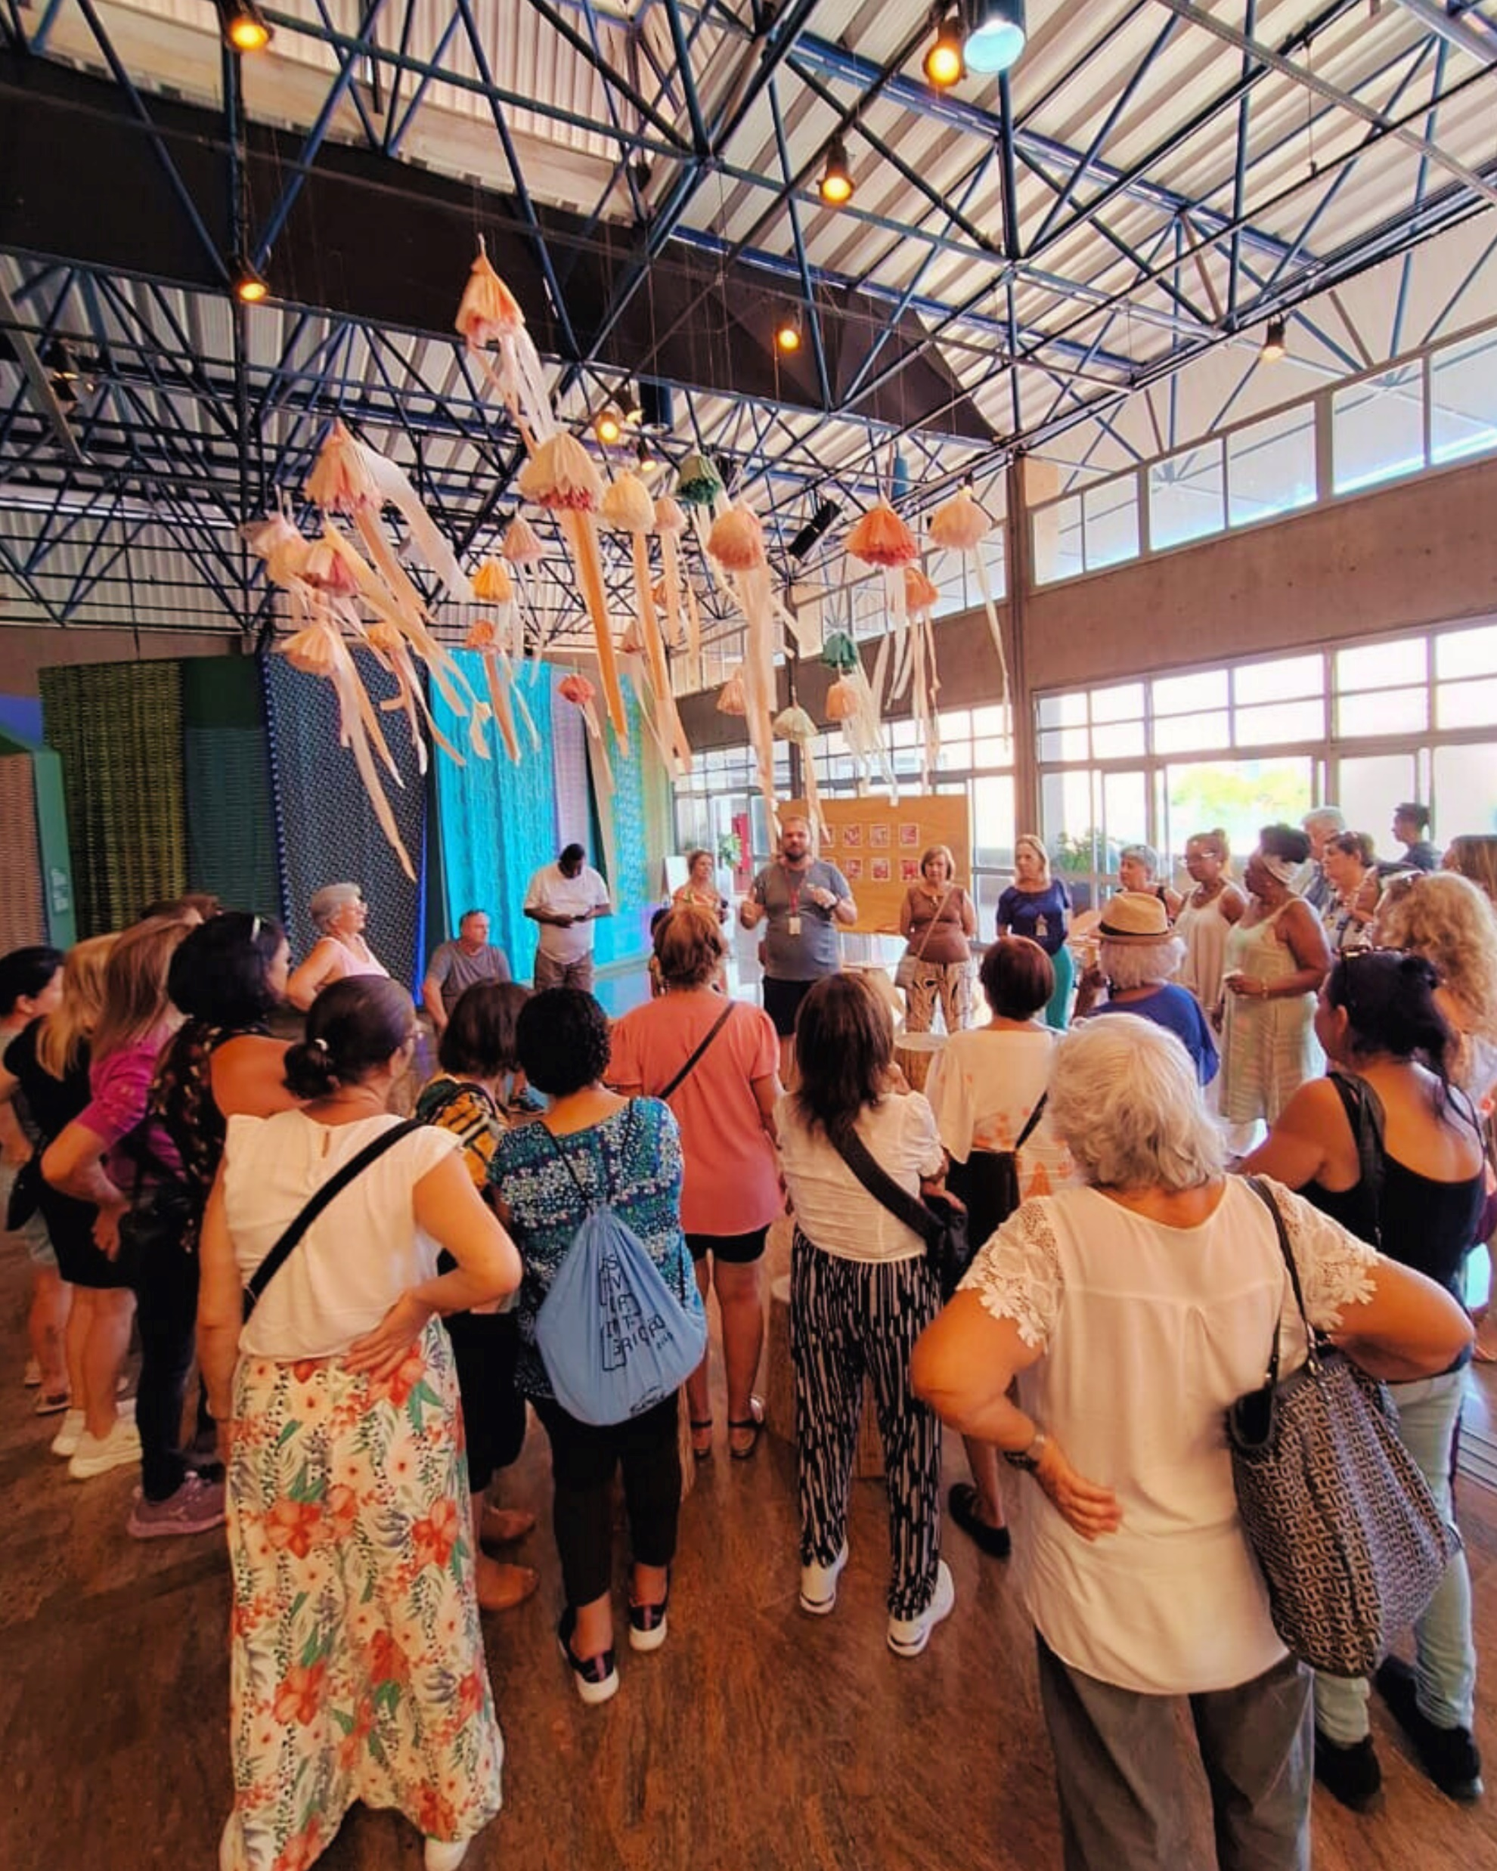
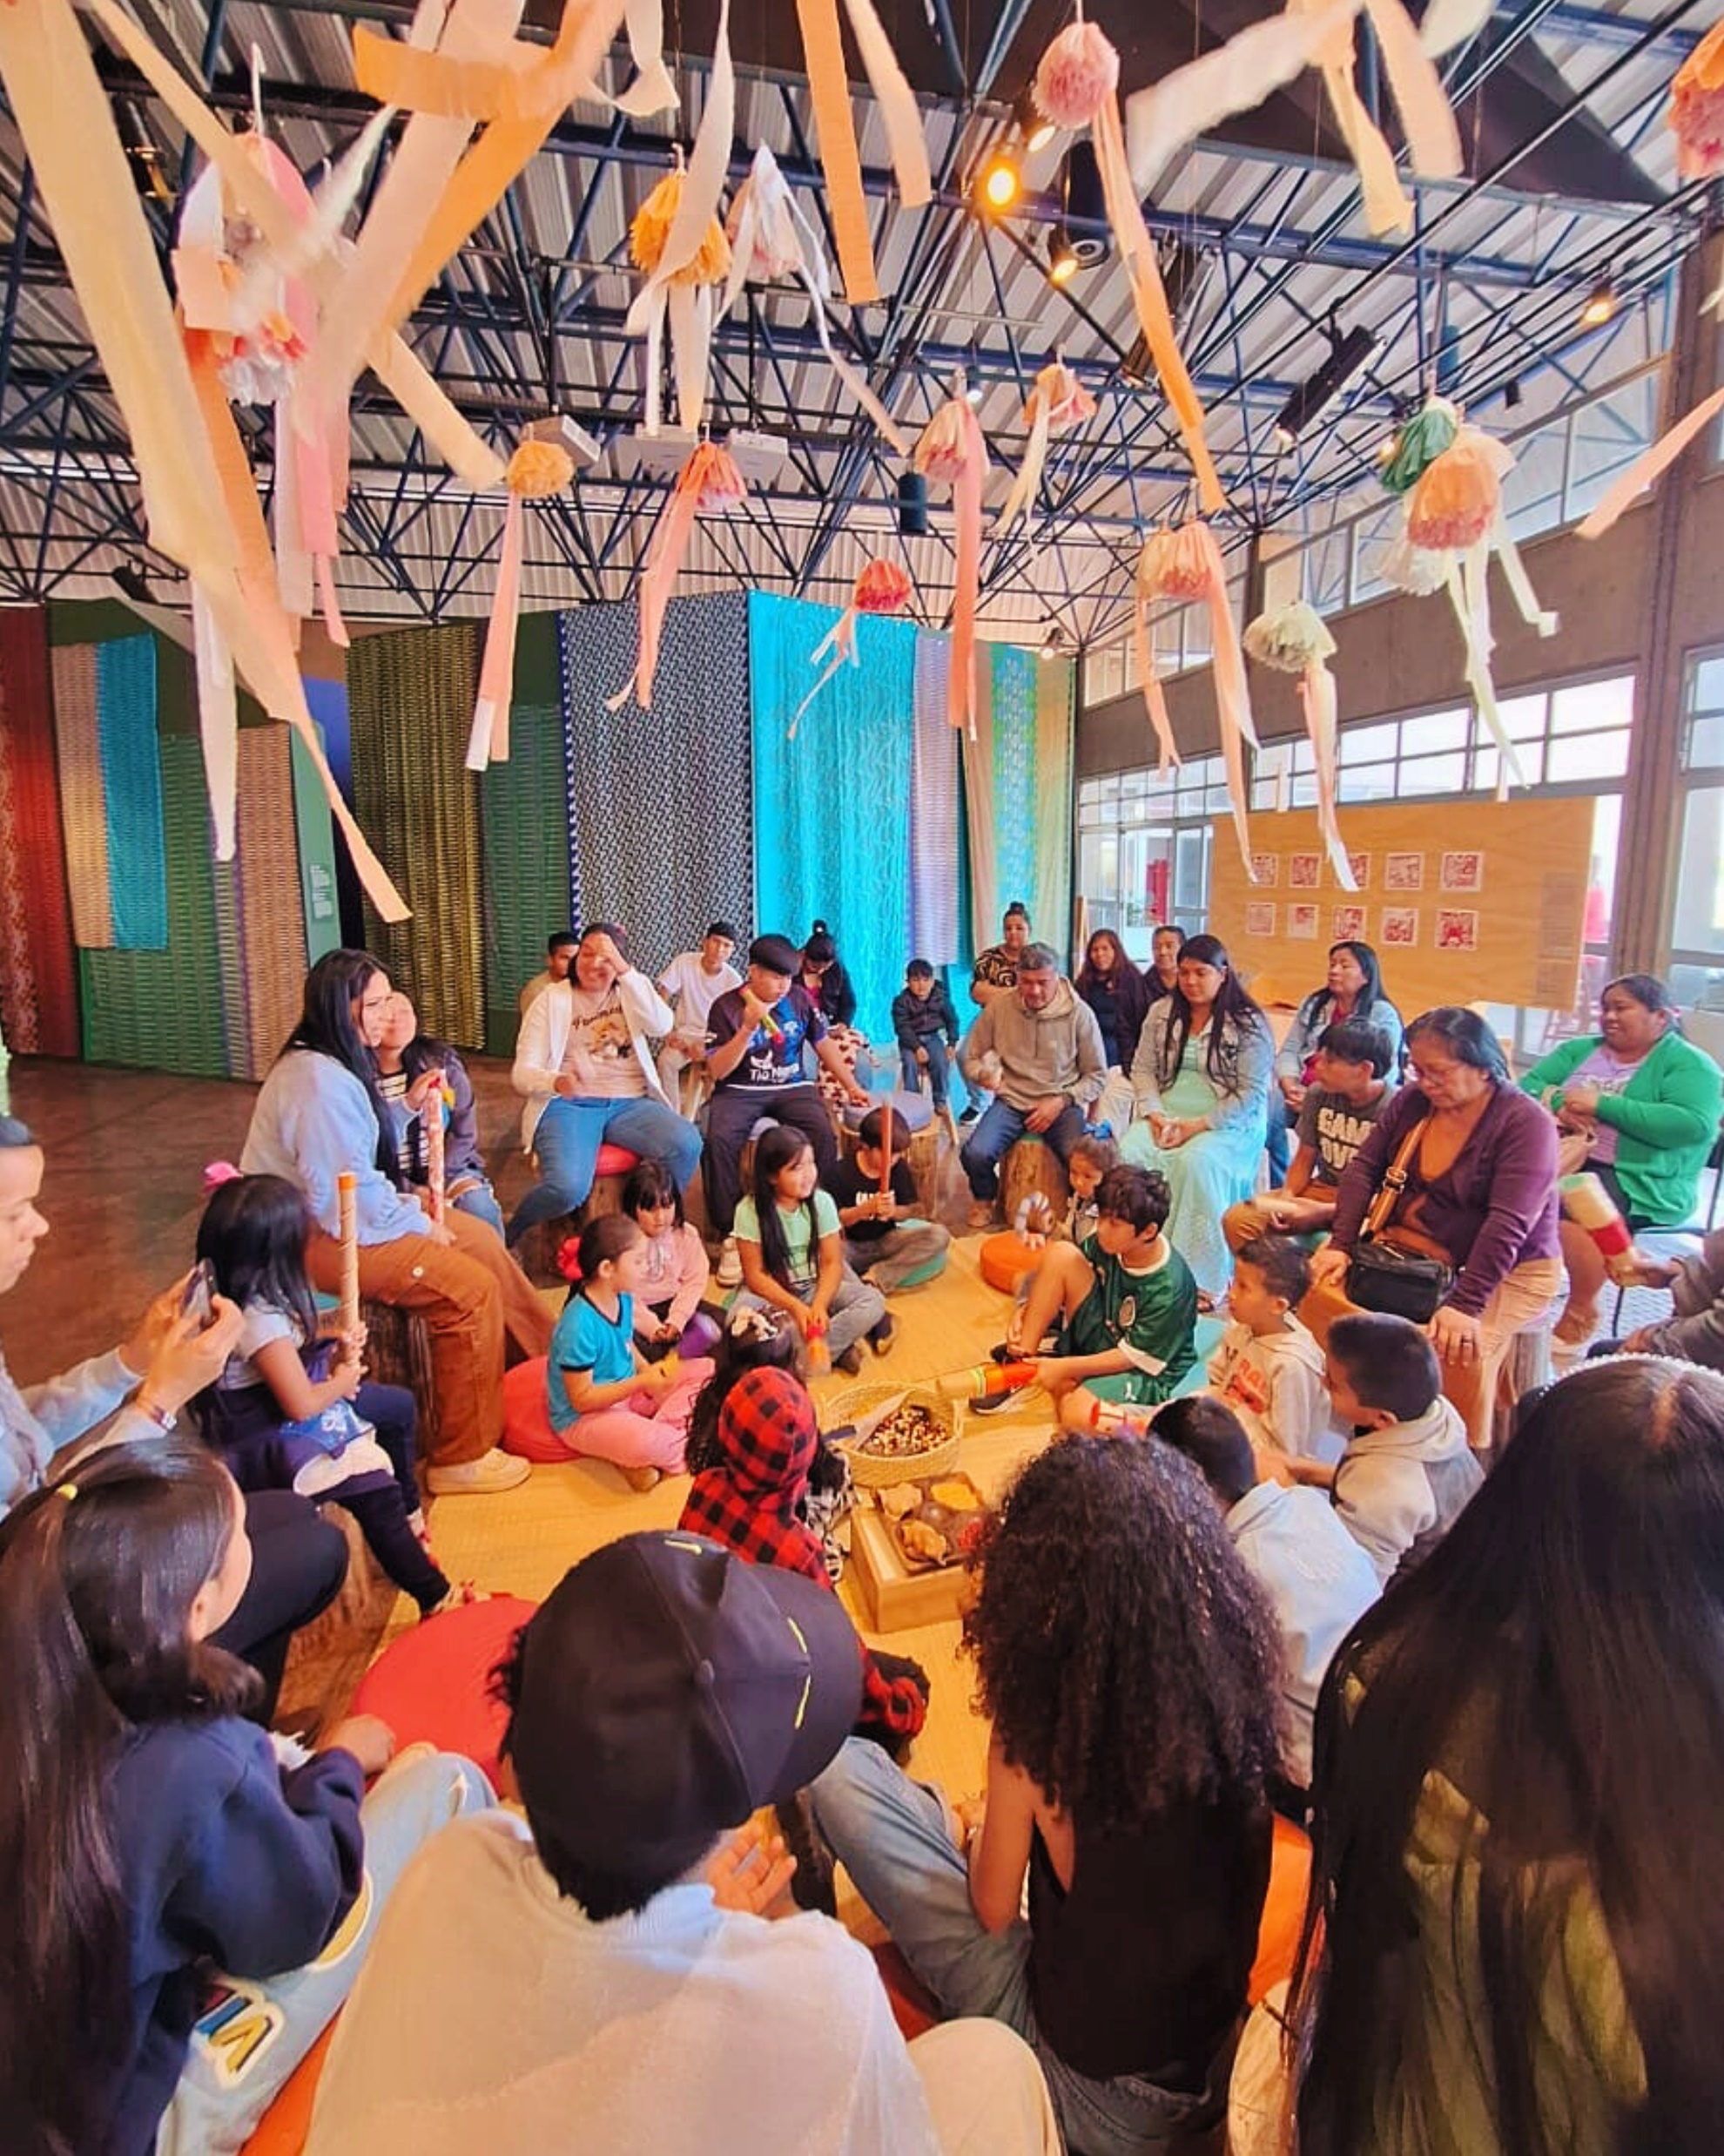
12/16
Registros
legenda: descritivo da foto + nome do fotógrafo

Slide 13
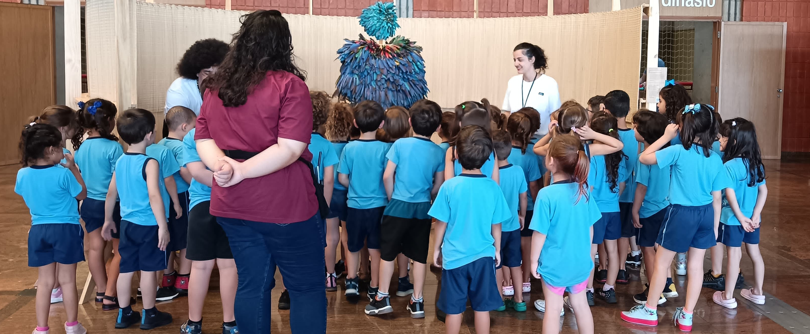
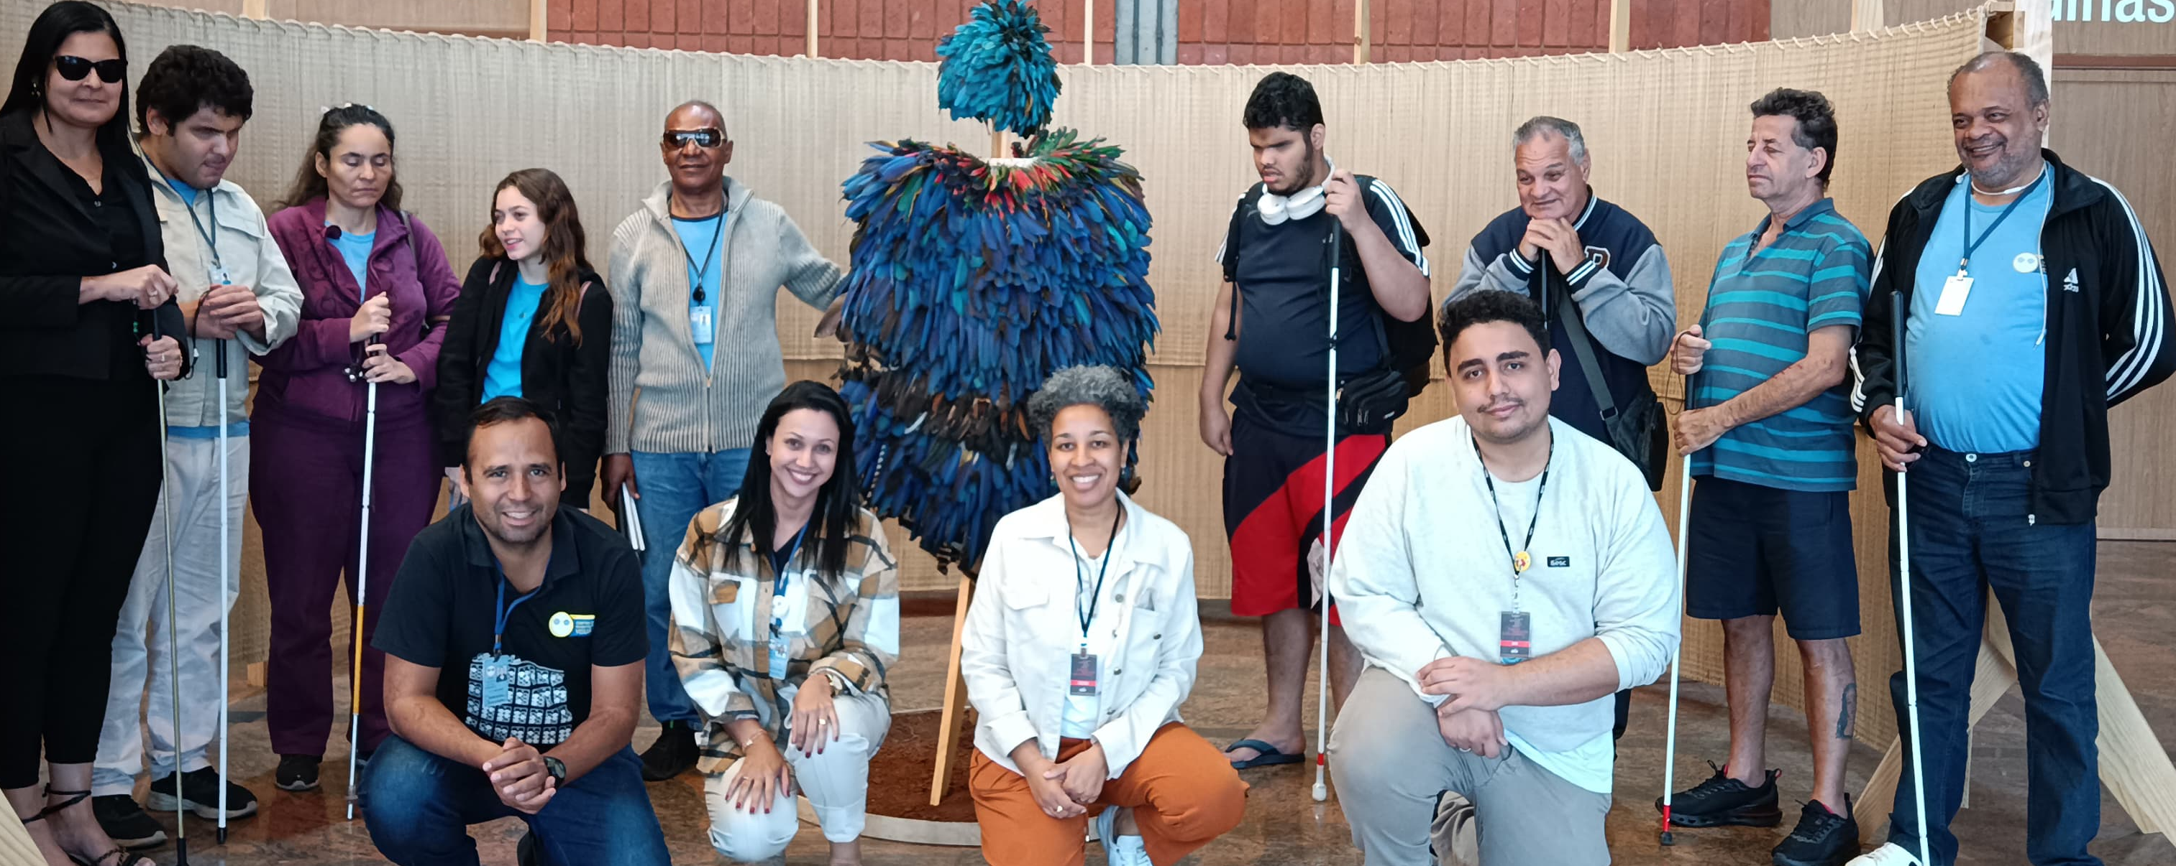
13/16
Registros
legenda: descritivo da foto + nome do fotógrafo

Slide 14
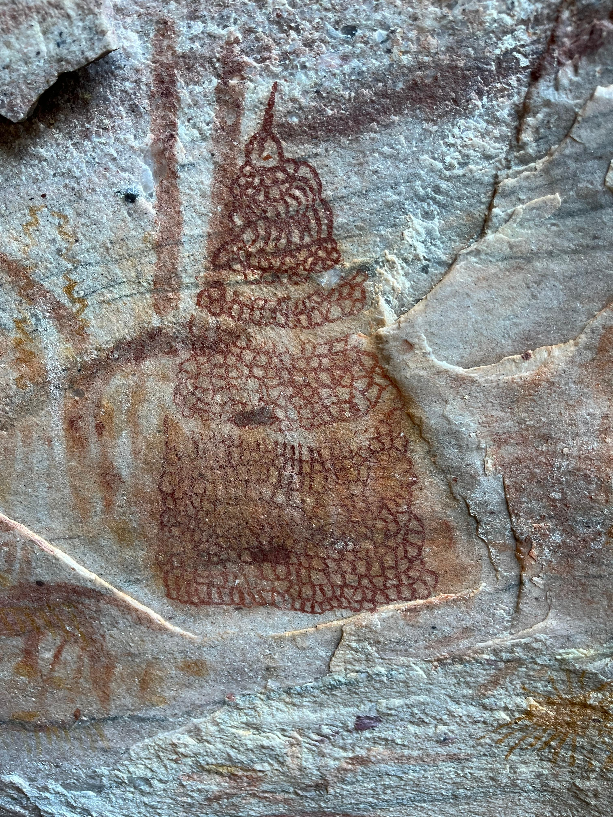
14/16
a história segue sendo contada
No último encontro com a equipe educativa, Célia compartilhou que, após a exposição, uma pessoa a procurou ao conhecer o trabalho e a pesquisa da artista por meio das redes sociais do Sesc Rio Preto. Essa pessoa relatou a existência de pinturas rupestres possivelmente relacionadas à vestimenta sagrada dos Encantados, o Manto Tupinambá, localizadas nos arredores do município de Xique-Xique, na Bahia.
A partir desse registro, um novo nó se entrelaça a esse fio secular, entrelaçando memória e ancestralidade em uma tecitura sagrada que nos tenciona a reflexão de que o único caminho possível é o retorno.
legenda: descritivo da foto + nome do fotógrafo

Slide 15
SESC – SERVICO SOCIAL DO COMERCIO
Administracao Regional no Estado de Sao Paulo
Mumurikuacawa Retamawara Cau Paulu Mutama upe
Presidente do Conselho Regional
Kũcelhu Retamawara Murikuarete
Abram Szajman
Diretor do Departamento Regional
Departamẽtu Retamawara murikuacara
Luiz Deoclecio Massaro Galina
Superintendencias
Cuperĩtẽdẽsia
Tecnico-Social
Tekinu-Cusiawa
Rosana Paulo da Cunha
Comunicacao Social
Kumunikacau Cusiawa
Ricardo Gentil
Administracao
Murikuacawa
Jackson Andrade de Matos
Assessoria Tecnica e de Planejamento
Acecuria tekinu acui Mumuekawacawa yara
Marta Raquel Colabone
Assessoria Juridica
Acecuria Juridiku
Carla Bertucci Barbieri
Gerencias
Mugaturacawa
Artes Visuais e Tecnologia Puxiricawa Maagawawara
acui Tekinulujia Juliana Braga de Mattos Estudos e
Desenvolvimento Istudo acui Muacupucawa Joao Paulo
Guadanucci Estudos e Programas Sociais Istudo acui
Purugrama Cusiawa Flavia Carvalho Educacao para
Sustentabilidade e Cidadania Edukacau Custẽtabiricawa
cupe acui Sidadania cupe Denise Baena Segura Artes
Graficas Puxiricawa Grafiku Rogerio Ianelli Difusao e
Promocao Difucau acui Prumucau Ligia Moreira Moreli
Sesc Digital Sesc Dijgitawa Fernando Amodeo Tuacek
Atendimento e Relacionamento com Publicos Atẽdericawa
acui Muaticawa mira irũ Patricia Piquera Assessoria de
Relacoes Internacionais Muaticawa ĩternasiunawa acecuria
Heloisa Pisani Sesc Rio Preto Sesc Rio Preto Thiago Freire
Exposicao Assojaba Tupinamba Umbeumbesawa – o manto
tupinamba conta e canta a historia
Mukam Bawa Assojaba Tupinamba Umbeumbesawa –
asoyawa tupinaba ukũtai i bẽbeucawa
Artistas Puxiricara-eta Gliceria Tupinamba, Grupo Jovem
de Ata, Edimilson de Almeida Pereira, Fernanda Liberti,
Gustavo Caboco, JAMAC, Livia Melzi, Mariana Lacerda,
Nathalie Pavelic, Patricia Cornils, Povo Tupinamba da Serra
do Padeiro, Rogerio Sganzerla, Sophia Pinheiro, Vinicius Gil
Purki Curadoria Kuraduria Augustin de Tugny, Benjamin
Seroussi, Gliceria Tupinamba, Juliana Caffe, Juliana Gontijo
Coordenacao Curatorial Pairicawa Kuraduria Juliana Caffe,
Juliana Gontijo
15/16
Equipe Sesc Muatiricawa Sesc yara Adriana Reis, Adriano
Alves Pinto, Andre Coelho Queiroz, Andre Dias, Camila
Barbosa, Carolina Barmell, Caroline Estravini, Cesar Albornoz,
Chiara Peixe, Daniela Monte Rosa, Danielle Bongiovani, Daniel
Trovati, Danilo Bertasso, Danilo Simonetti, Denis Salzano, Elisa
Hassem, Fabio Vasconcelos, Fabiola Milan, Fabricio Floro,
Gloria Ramos, Gregorio Dias, Humberto Mota, Ivan Franco
dos Santos, Joice Carolina de Souza, Joice Goncalves, Jose
Marcio Barbosa, Jose Maria Bonifacio, Karina Camargo Leal,
Karina Juliao, Lais Silveira, Livia D’amico, Luana Ishikawa, Luis
Fernando Lopes, Marcia Cristina Xavier, Mariani Gasperini,
Paola Brunelli, Paulo Ladeia, Pedro Benedetti, Pedro Cerqueira,
Pedro Horta, Renata Covizzi, Roselaine de Souza, Silvia Hirao,
Silvio Basilio, Vanessa Gustineli, Vilmar Calejan

Slide 16
16/16
Producao Executiva Munhagawa Munhacawa DB
Producoes Artisticas Direcao de Producao Munhagawa
Mumurikuacawa Drika Bourquim Equipe de Producao
Munhagawa Muatiricawa Mariano Sosa, Olga Torres, Sueli
Dias, Vanessa Ferreira Producao Gliceria Tupinamba
Munhagawa Gliceria Tupinamba Olga Torres Assistente
de Producao Munhagawa Putimũgawa Joao Sugahara
Integrantes da Roda de Tore Ture Ayapua Mpauruwa-eta
Gliceria Tupinamba, Jessica Tupinamba, Carla Cristina Matos
Nascimento, Jessica Barbosa de Sousa, Walace Almeida
de Jesus, Alan Oliveira Barbosa, Miuk Ferreira Nascimento,
Magno Silva Souza Expografia Ispugrafia Augustin de Tugny
Equipe de Expografia Ispugrafia Muatiricawa Ana Altberg,
Lucas Botelho, Mariana Cruz Cenografia Cẽnugrafia AZ Core
Projeto Grafico e Identidade Visual Puruyetu Grafiku acui
Idẽtidadi Maagawawara Cosmopoliticas editoriais – Felipe
Carnevalli e Paula Lobato Traducao Sinimukanhẽẽgawa
Yaguare Yama Montagem Fina Mũtaji Puĩ Install Montagem
dos Paineis Mũtaji painewa yara Livia Vigano e Paula
Berbert Projeto de Iluminacao Mucẽdicawa Puruyetu
Anna Turra Projeto Eletrico e Audiovisual Puruyetu eletriku
acui Cẽduwara-maagawawara Rafael Segovia Projeto
de Acessibilidade Acesibiricawa puruyetu AKA Projetos
Culturais - Karen Montija
Equipe Educativa Muatiricawa
Edukatiwo Alda Evelin Cansacao, Beatriz Carvalho, Gabriella
Amelia Gomes, Iuri Garcia, Joao Pedro Silva, Juliana Mograo,
Leticia Pavarina, Victoria Pelarin Supervisao da Equipe
Educativa Muatiricawa Edukaiwo Mumurikuacawa Patricia
Carvalho Coordenacao Pedagogica Kordenacau pedagujiku
Kelly Cristina Sanches Transporte de Obras Murakicawa-eta
Racocawa Millenium Fine Arts Agradecimentos da equipe
curatorial Kuraturiawa muatiricawa kuekatucawa Casa do
Povo, Fernanda Pitta Agradecimentos Kuekatucawa Aldeia
Icatu, Povo Tupinamba da Serra do Padeiro

Slide 17
Relatório geral
Ofício: Barro:
Sallisa Rosa:
Eixo Terra
Exposição | Sesc Pompeia
25 DE FEVEREIRO A
02 DE NOVEMBRO DE 2025

Slide 18
Destaques
133.103
28.109
378
presenças em toda
programação
pessoas atendidas em
visitas mediadas
presenças em ações de programação integrada

Slide 19
140
Ônibus solicitados para escolas da rede pública de toda a cidade
6.071
Estudantes impactados diretamente
presenças
133.103 presenças
EXPOSIÇÃO
1 ação
212 dias de visitação

Slide 20
28.109
presenças
VISITAS MEDIADAS
Equipe | 02 Facilitadores II - Supervisores 06 Estagiários 01 Auxiliar de Atendimento
Formação | Presencial – 10 dias – 50h
Equipe Educativa

Slide 21
Visitas mediadas ao longo da exposição

Slide 22
ações integradas da exposição ao longo dos meses

Slide 23
 | presenças | ações
Oficinas | 104 | 5
Visita Mediada | 274 | 1
378
presenças em ações integradas à exposição

Slide 24
04 instituições
destaques entre as instituições recebidas
Senac Tito
Senac Aclimação
Senac Scipião
Diretoria Regional de Educação Pirituba/Jaraguá

Slide 25
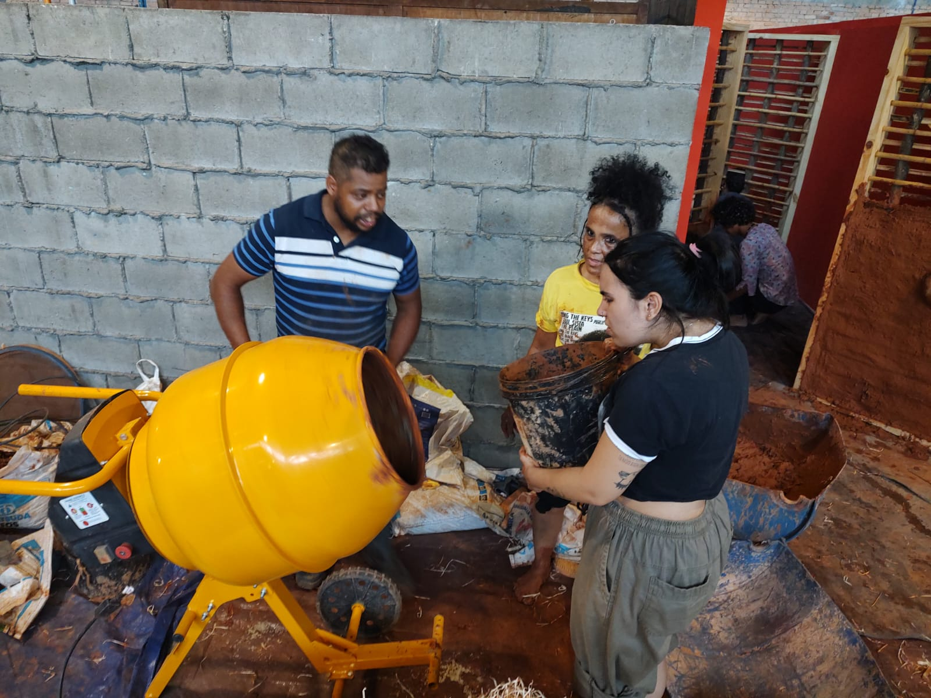
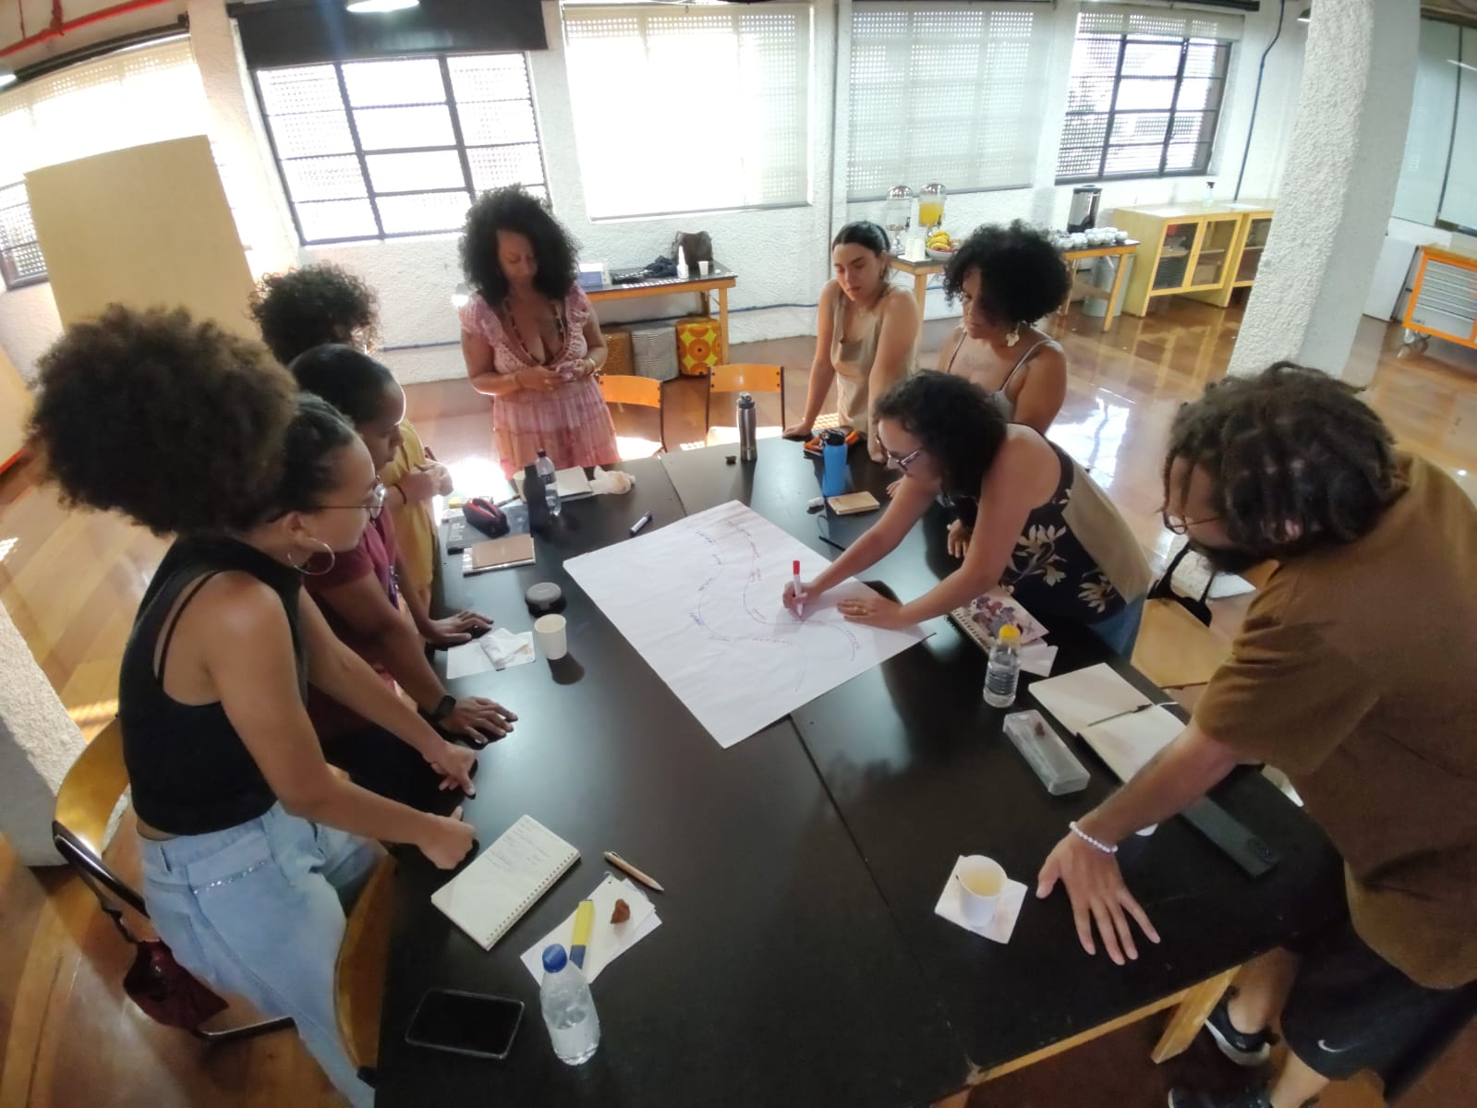
Registros

Slide 26
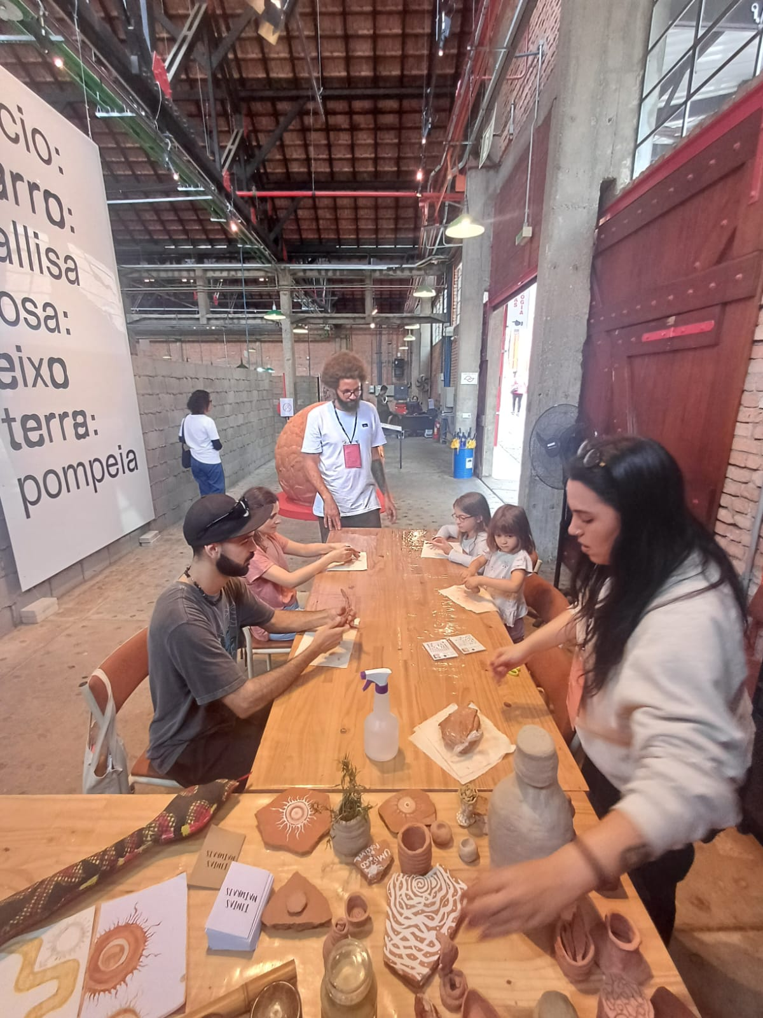
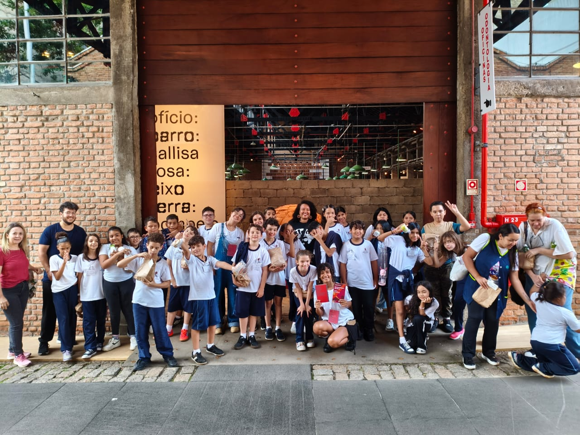
Registros

Slide 27
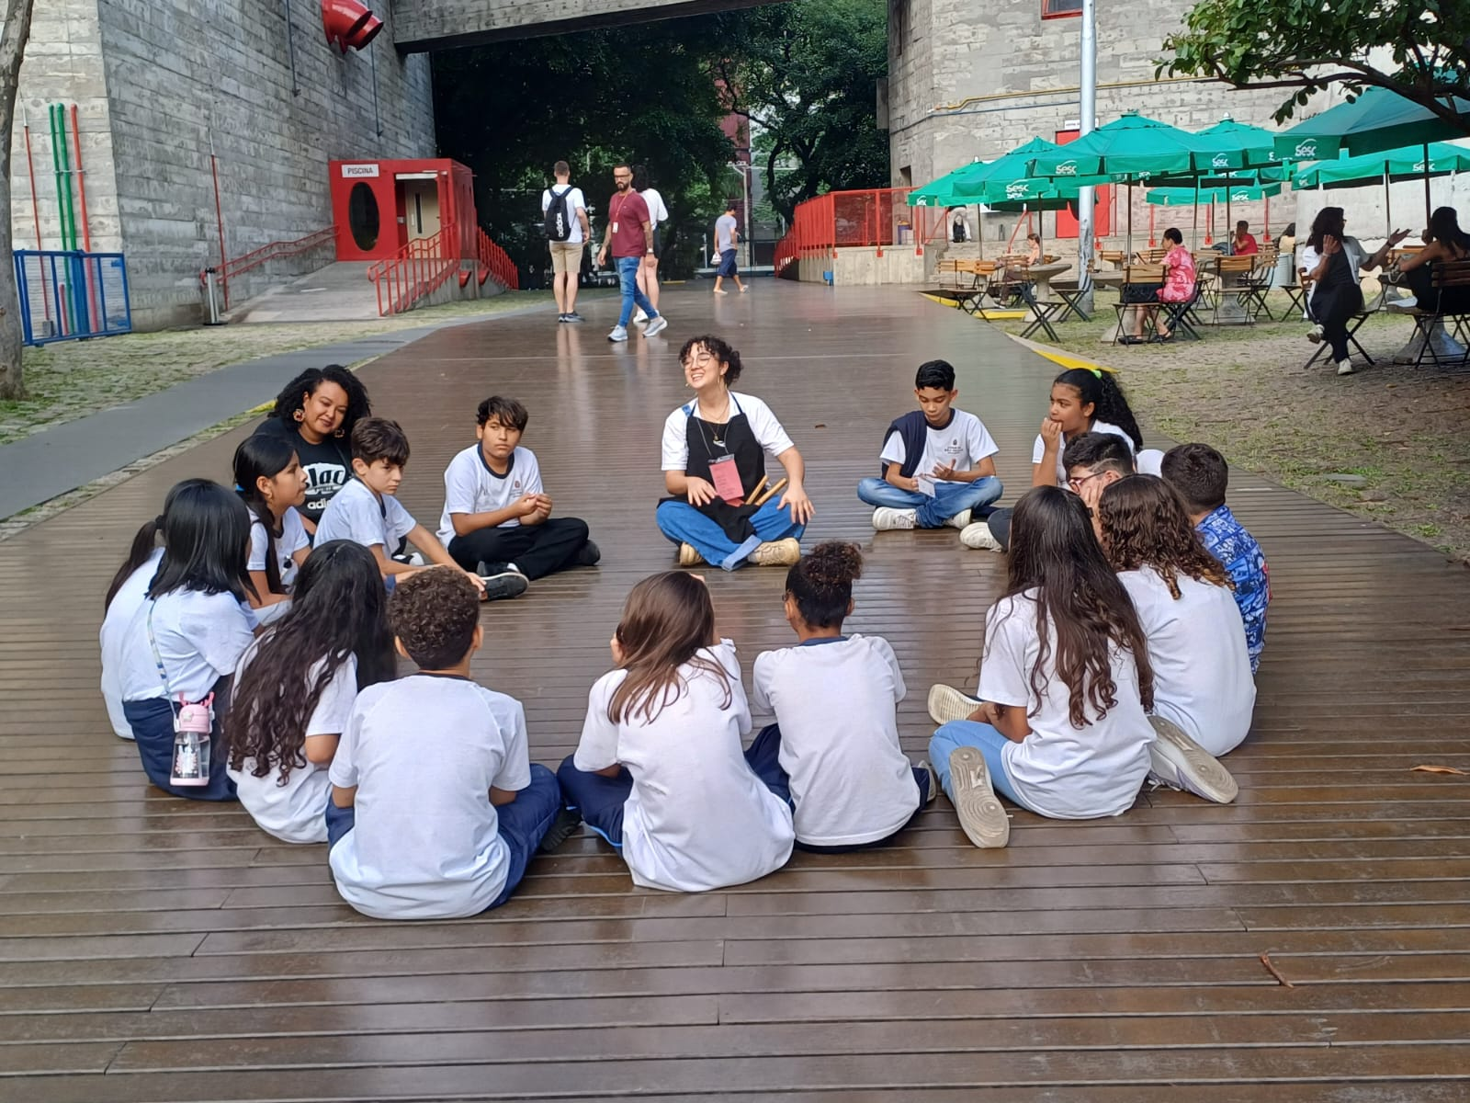
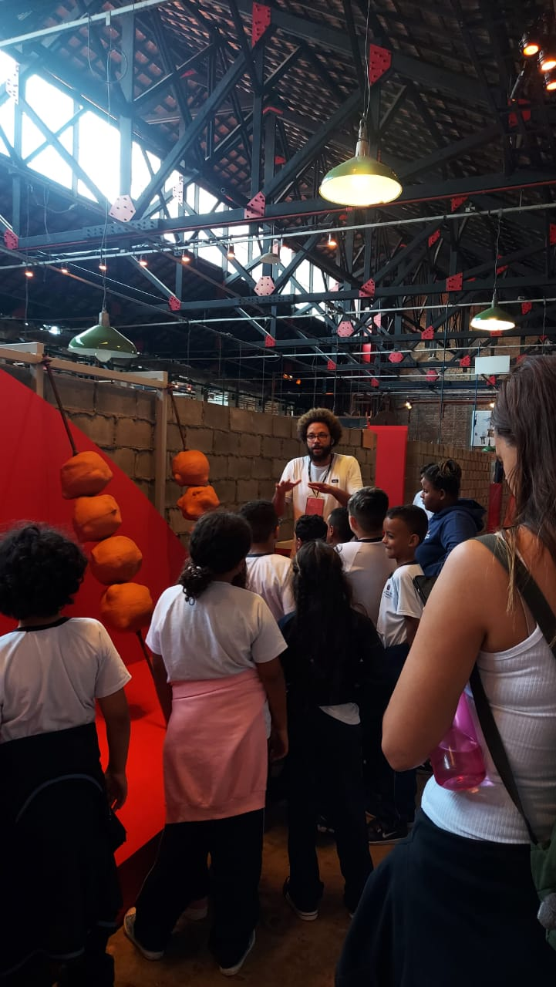
Registros

Slide 28
SESC – SERVIÇO SOCIAL DO COMÉRCIO
Administração Regional no Estado de São Paulo
Presidente do Conselho Regional
ABRAM SZAJMAN
Diretor do Departamento Regional
LUIZ DEOCLÉCIO MASSARO GALINA
Superintendentes
Técnico-social ROSANA PAULO DA CUNHA
Comunicação social RICARDO GENTIL
Administração JACKSON ANDRADE DE MATOS
Assessoria técnica e de planejamento MARTA RAQUEL COLABONE
Assessoria Jurídica
Carla Bertucci Barbieri
Gerentes
Artes visuais e tecnologia JULIANA BRAGA DE MATTOS
Estudos e desenvolvimento JOÃO PAULO GUADANUCCI
Artes gráficas ROGÉRIO IANELLI
Sesc Pompeia KELLY ADRIANO DE OLIVEIRA
Equipe Sesc
ADRIANA DIAS, ADRIANO ALVES, ALEXANDRE LEOPOLDINO, ALINE MOREIRA TAFNER, ANA FEITOSA, ANDRÉ LEITE COELHO, CAMILA CASTRO, DANIEL RAMOS, ELAINE BARROS MARTINS, FERNANDA CONEJERO, JOSÉ RENATO ALEGRETI DIAS, LAIS SILVEIRA, LIGIA ZAMARO, LILIAN AMBAR, LUCIANA PORANGABA, MARIANA LINS PRADO, MARINA PINHEIRO, MAURO MARÇAL, PABLO PEREZ, PAULO DELGADO, PEDRO LEME, RAFAEL DELLA GATTA SOARES, REGIANE GOMES, ROBSON LIMA, ROGÉRIO RODRIGUES, SILVIO LUIZ DA SILVA.
Produção executiva e Coordenação de produção FABIANA FARIAS Produção JULIA HALLAL e THAIS PEDROSO Assistentes da Artista BIANCA WALBER, CASSIS, RAFAEL, RAYANNE TEODORO, SHAMY FERREIRA E LUIS CARLOS Acompanhamento Curatorial TATIANA NASCIMENTO Projeto de Audiovisual MIT ARTE - PATRÍCIA MESQUITA Animação e Vídeo Mapping JOÃO AUTOMOTION Fotografia PETALA LOPES Projeto Expográfico AUDREY CAROLINI e BIANCA WALBER Assistente de Projeto Expográfico PAMELA AYUMI Projeto Luminotécnico CAMILLE LAURENT Identidade Visual e Projeto Gráfico ALLES BLAU Comunicação Visual SG COMUNICAÇÃO VISUAL Acessibilidade A LÍNGUA Coordenação Educativa ORNELLA RODRIGUES Equipe Educativa DILMA SILVA (supervisão), SELMA MARIA (supervisão), C.B.O, HELENA RF, JOYCE EMANUELLE E SOFIA LISBOA Cenografia e montagem SECALL Montagem fina GALA Iluminação FBA PRODUÇÃO DE EVENTOS Multimídia LUZI Conservação CLÁUDIA GOBBI BAZANELLI E HELOISA BIANCALANA Transporte de obras de arte MORIWAY MUDANÇAS E TRANSPORTE

